Slide 1
미리내 : 한국어 교육 플랫폼
Improvement of context-based meaning selection using Bi-Sent2Vec
캡스톤 디자인2 컴퓨터공학과 2015104203 이예준

Slide 2
CONTENTS
01
프로젝트 목표
02
진행 상황
03
향후 계획
CONTENTS

Slide 3
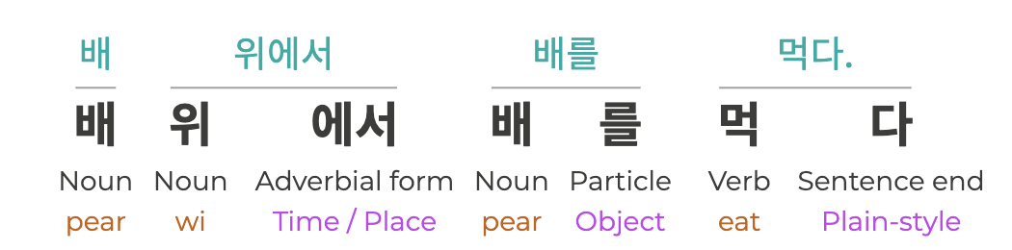
01
프로젝트 목표
- current issue in context-based meaning selection
1. Papago를 통해 오는 번역이 오역인 경우, 즉 잘못된 벡터 M을 생성하게 되는 경우
ex) M₀ from ”I can ride a bicycle.” != M₁ from ”I can receive a bicycle.”
2. 한 문장에 동음이의어가 2개 이상인 경우

Slide 4
01
프로젝트 목표
- how to solve the current issue
boat

Slide 5
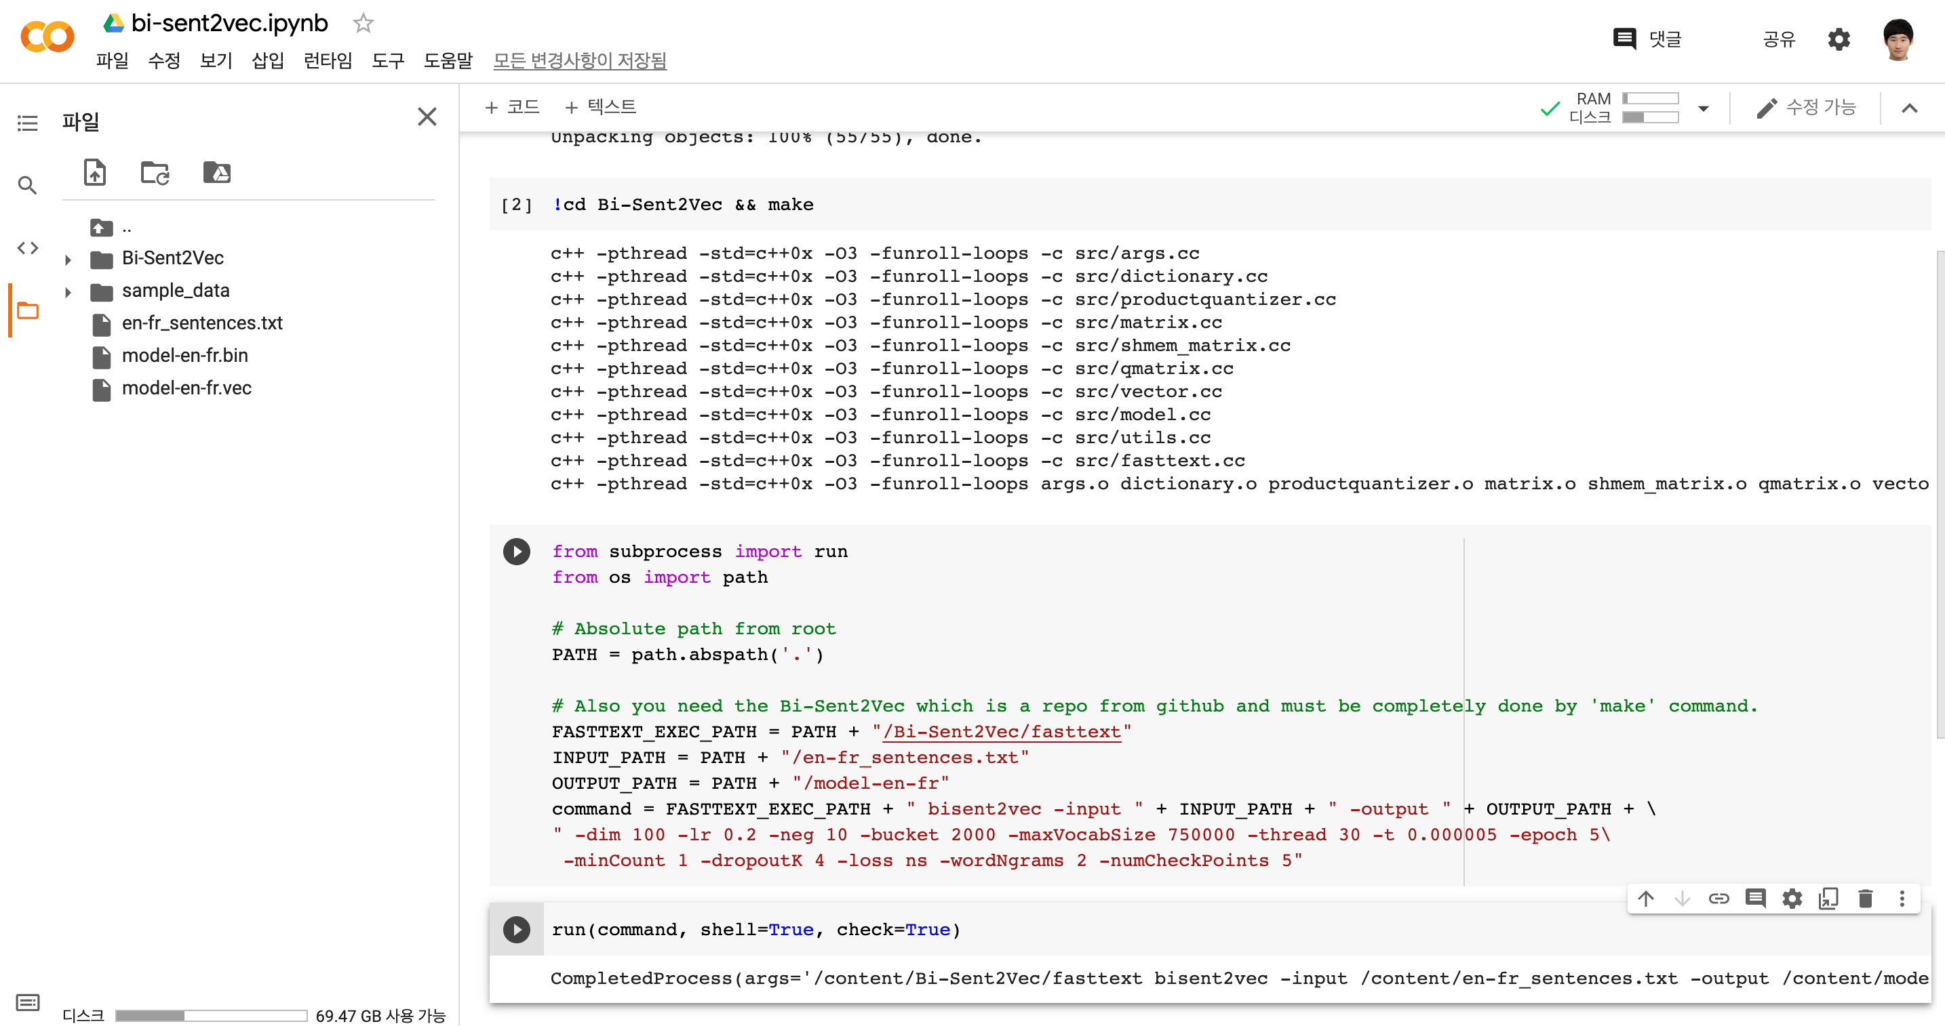
02
진행 상황

Slide 6
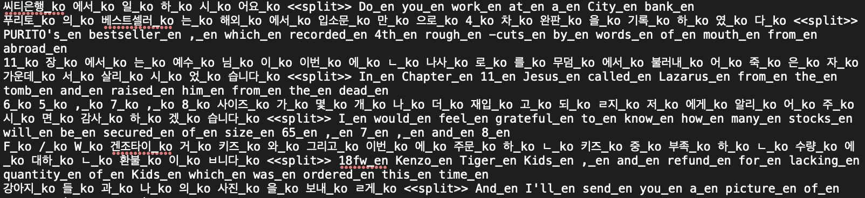
02
진행 상황
약 160만 Senetence pairs from AI-hub
한국어_ko <<split>> 영어_en

Slide 7
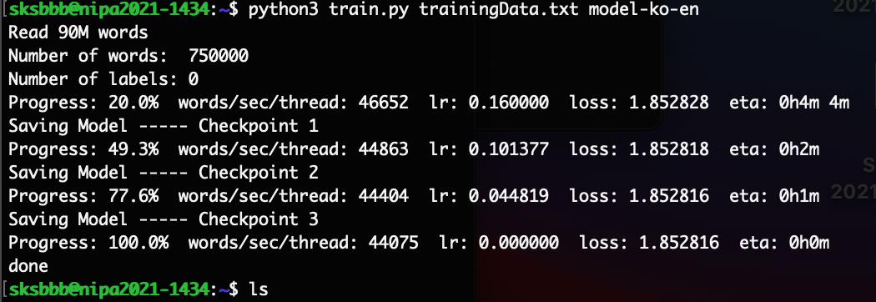
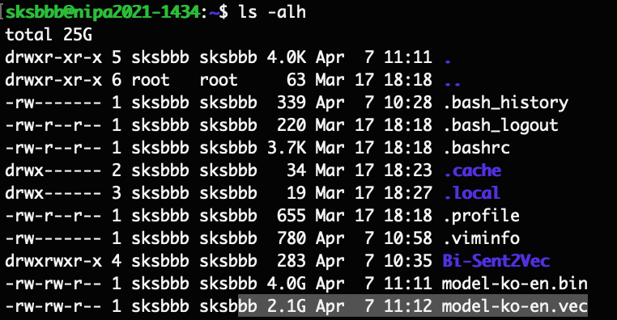
02
진행 상황
Training by Bi-Sent2Vec with default option

Slide 8
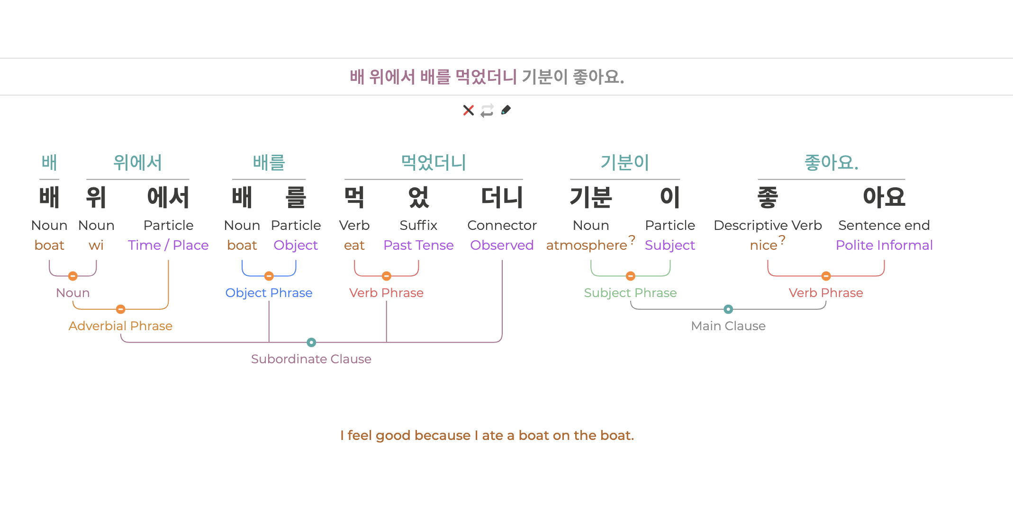
02
진행 상황
이전 기능 결과값

Slide 9
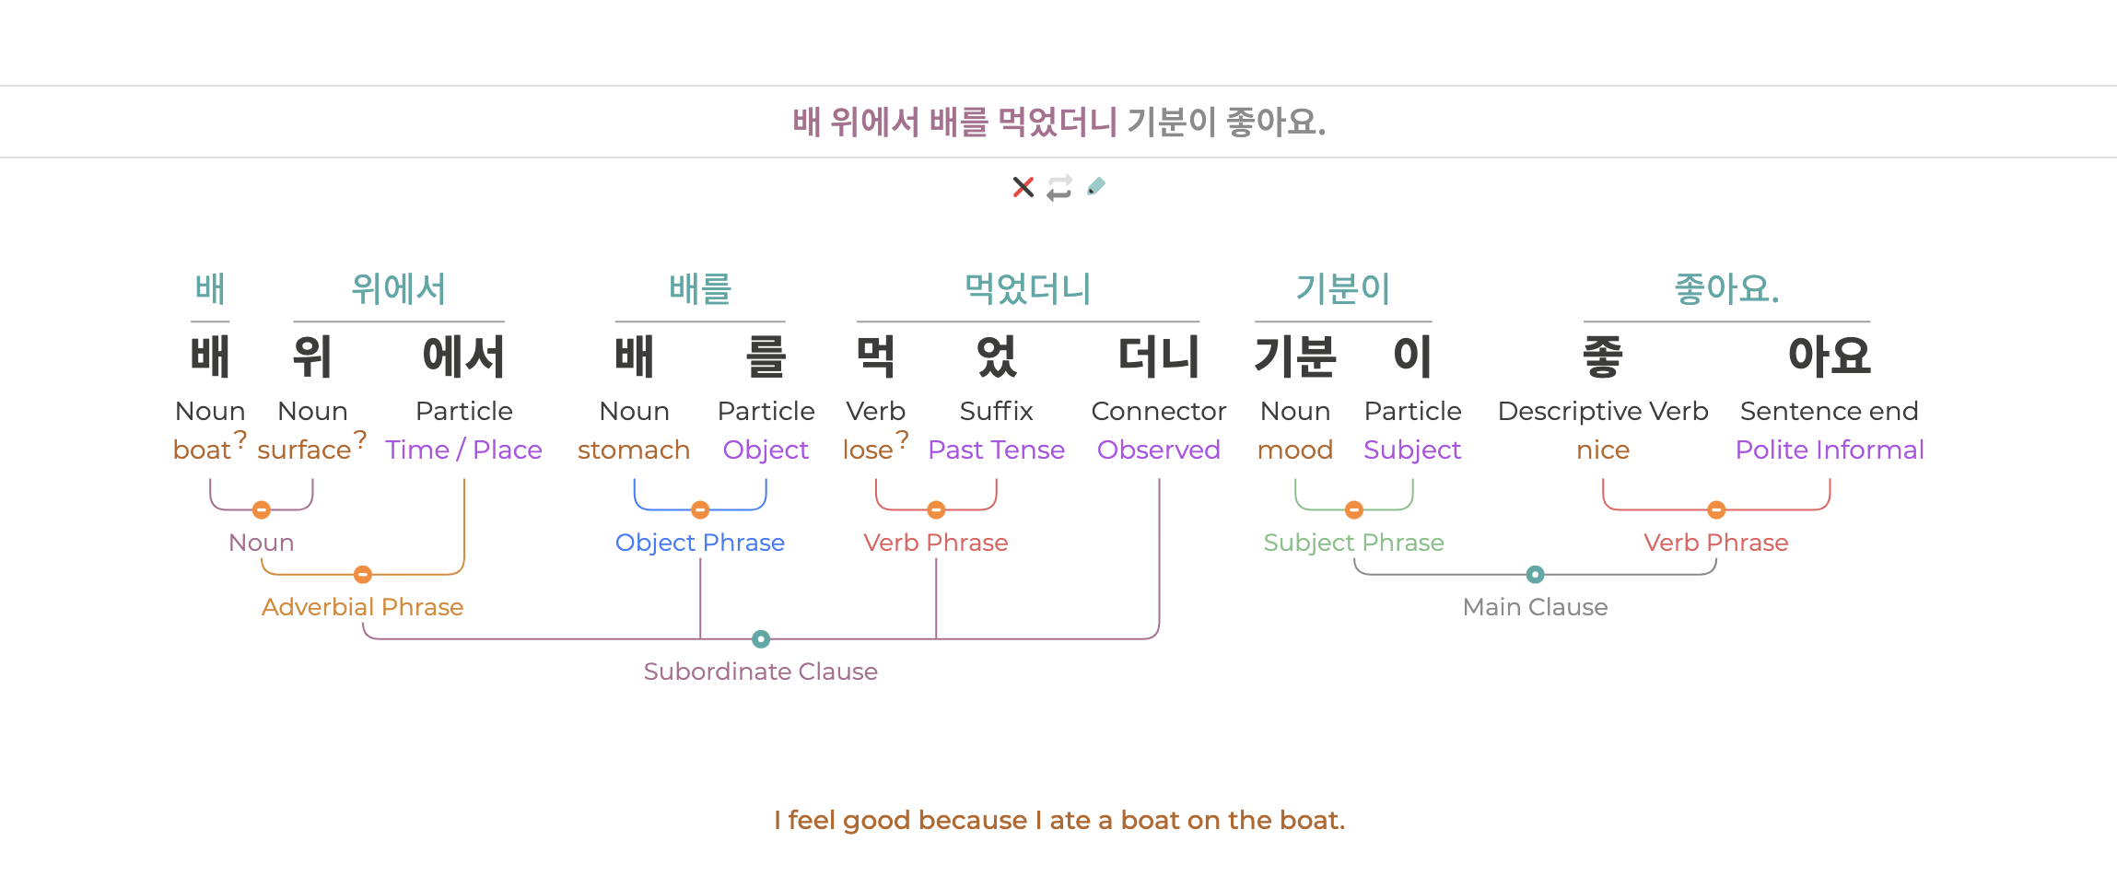
02
진행 상황
새로 개발중인 결과값

Slide 10
03
향후 계획
1
예시 문장 추가 입력 및 틀린 부분 집중 분석
2
원인을 바탕으로 의미 결정 기능 재설계
3
Preparing demo & Modulizing process

Slide 11
미리내
감사합니다.

